Slide 1
Apendice A: Lista 1
Los animals, pájaros e insectos
Los árboles y las flores

Slide 2
el tigre

Slide 3

el toro

Slide 4
la tortuga

Slide 5
el sapo

Slide 6
la rana

Slide 7
la vaca

Slide 8

la serpiente

Slide 9

el gusano

Slide 10
la rata

Slide 11

el ráton

Slide 12
el mono

Slide 13
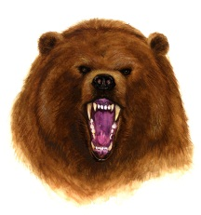
el oso

Slide 14
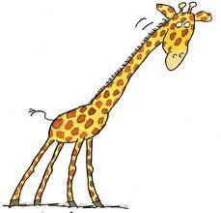
la jirafa

Slide 15
el lobo

Slide 16
la oveja

Slide 17
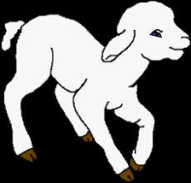
el cordero

Slide 18

el conejo

Slide 19
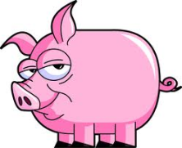
el cerdo/el puerco

Slide 20

la ballena

Slide 21
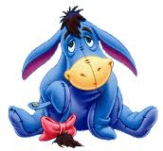
el burro

Slide 22
el zorro

Slide 23
el venado

Slide 24
la abeja

Slide 25
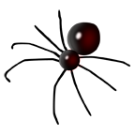
la araña

Slide 26
el búho

Slide 27
el caballo

Slide 28
el pato

Slide 29
el águila

Slide 30
el gallo

Slide 31
la gallina

Slide 32
el cisne

Slide 33
la paloma

Slide 34
la golondrina

Slide 35
el loro

Slide 36
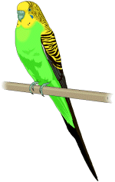
el perico

Slide 37
el pavo

Slide 38

la mariposa

Slide 39
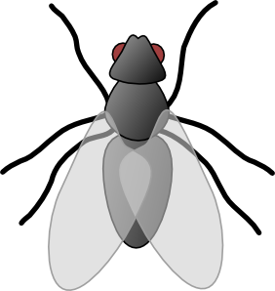
la mosca

Slide 40
el árbol

Slide 41
el tronco

Slide 42

la corteza

Slide 43
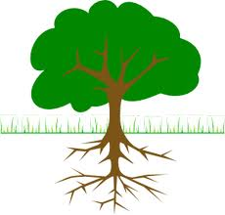
la raíz

Slide 44

la palmera

Slide 45

el arbusto

Slide 46

el tallo

Slide 47

el pétalo

Slide 48
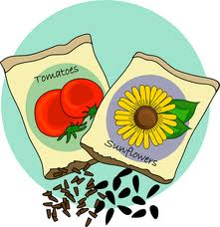
la semilla

Slide 49

el ramo

Slide 50

la espina

Slide 51

la rama

Slide 52

la hoja

